Slide 1
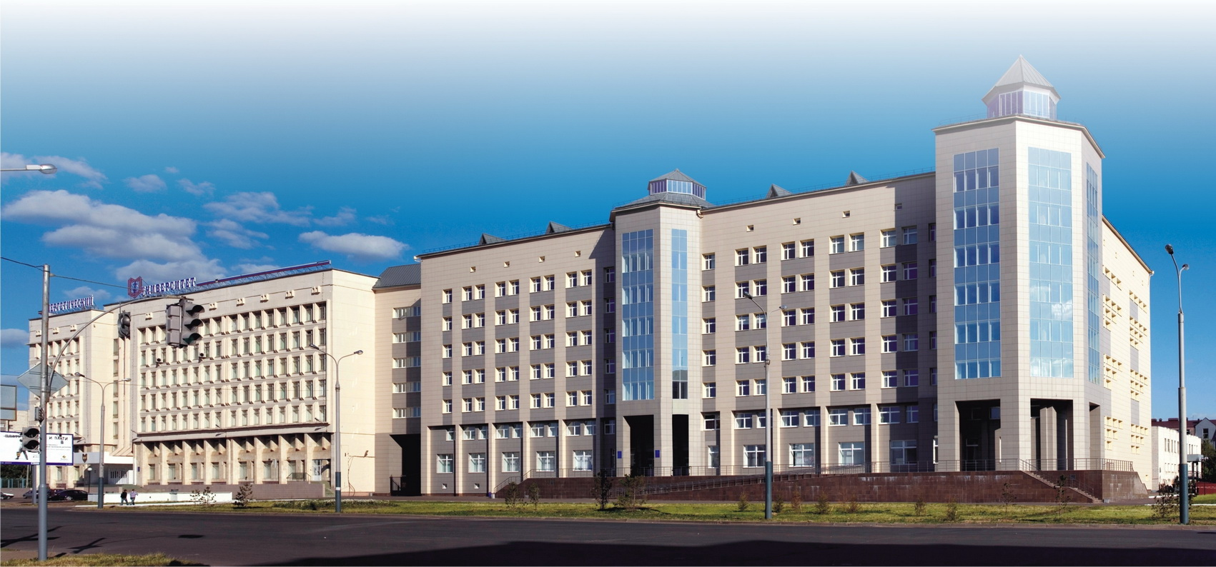
Роль высшей школы
в инновационном развитии предприятий
1968
2014

Slide 2
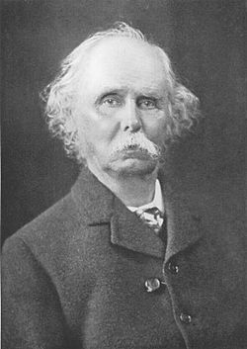
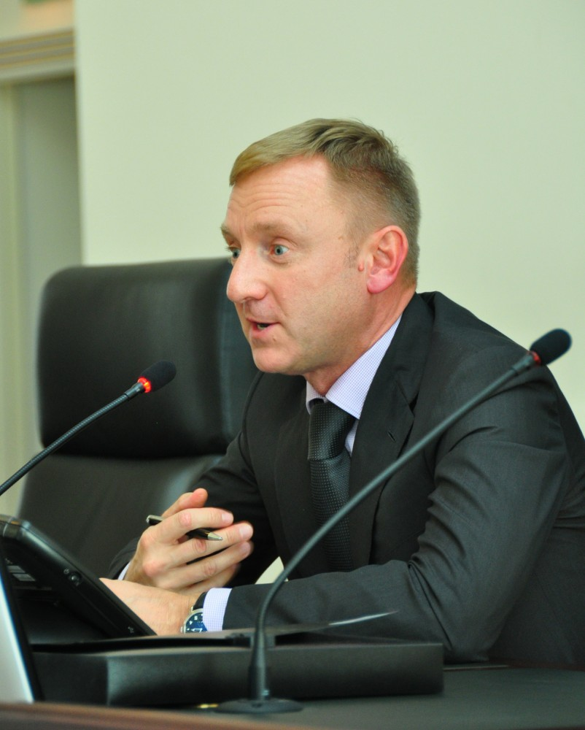
Роль знаний
Еще Альфред Маршалл говорил, что капитал организации в значительной степени
состоит из знания
На конференции «Мировой опыт взаимо-действия университетов с бизнесом и региональной властью в области трансфера технологий» Д.Ливанов отметил:
«Университеты должны взять на себя ответственность за формирование нового технологического уклада как с точки зрения оснащения экономики квалифициро-ванными кадрами, так и технологического развития»
Альфред Маршалл (1842—1924) — английский экономист, основатель кембриджской школы экономики.
Дмитрий Ливанов – министр образования и науки РФ
2

Slide 3
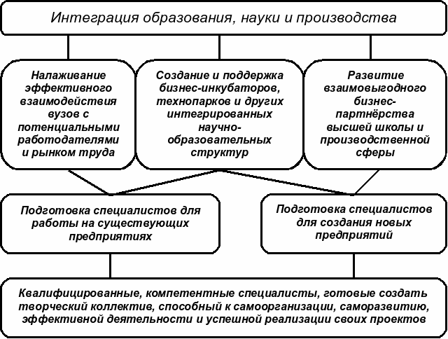
3

Slide 4
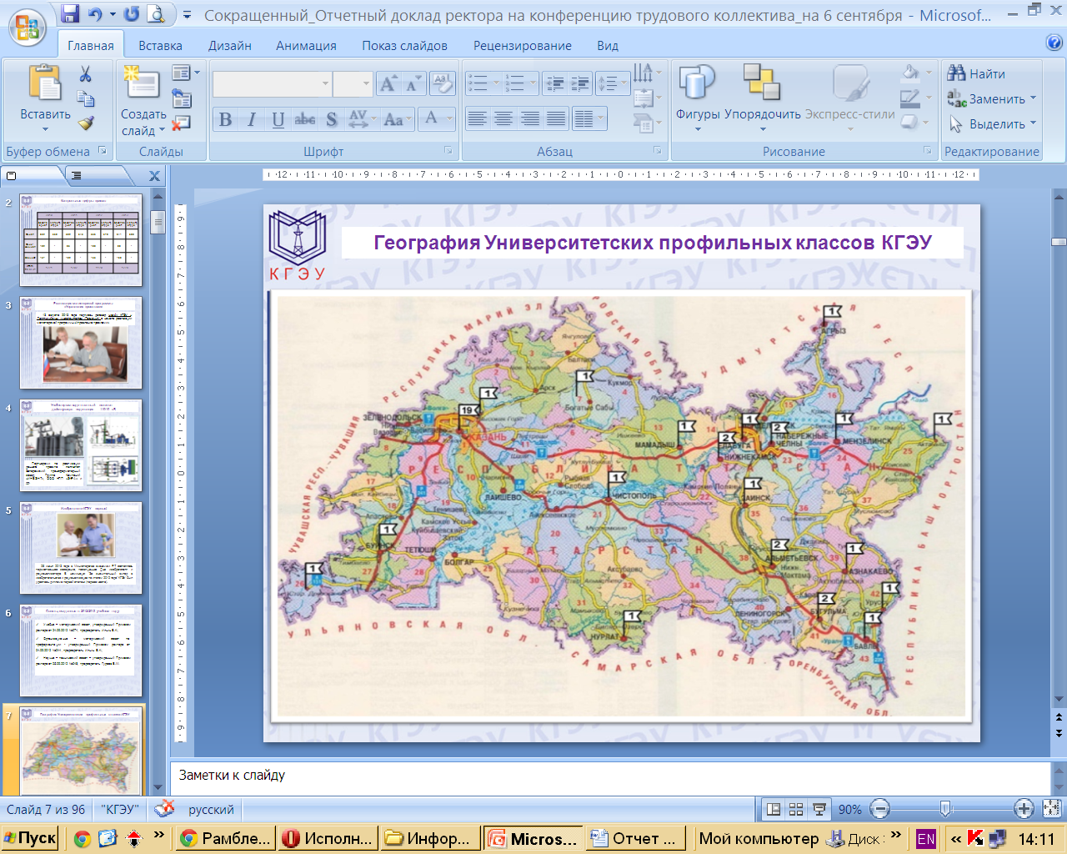
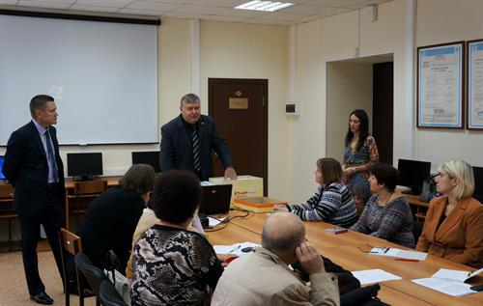
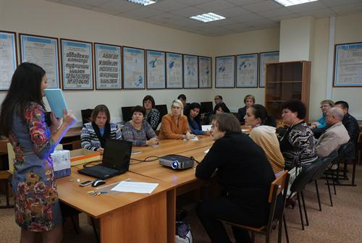
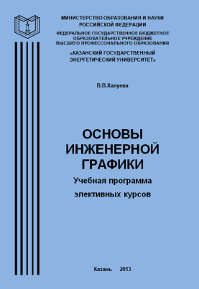
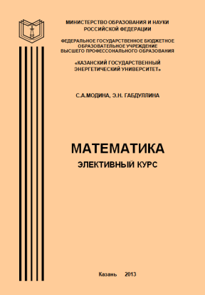
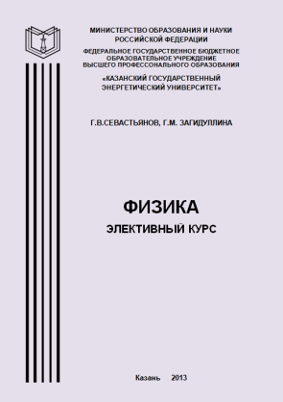
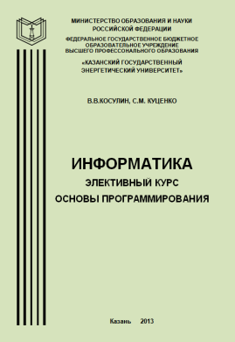
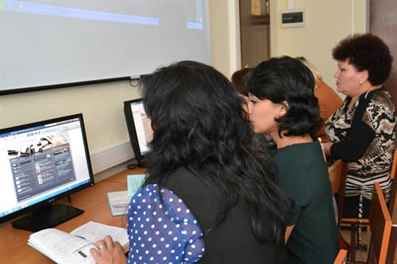
Активизация профориентационной деятельности КГЭУ
География университетских
профильных классов КГЭУ
Проведение семинаров
для учителей профильных школ
Разработка учебных программ
элективных курсов в КГЭУ
4

Slide 5
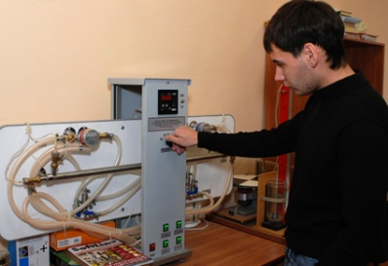
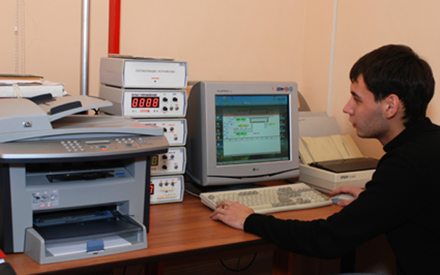
Кружок технического творчества «STARTUP ENERGY»
Профиль кружка:
Способы и средства получения, потребления, передачи и экономии энергии.
Направление кружка:
Источники энергии. Альтернативные источники энергии
Традиционная электроэнергетика
Выработка тепла и электричества на ТЭС
Гидроэлекэнергетика
Ветровая энергетика
Геотермальная электростанция
Солнечная энергетика
Электроэнергетика
Моделирование энергетических систем
Энергетика экология и безопасность
Энергосбережение
Подготовка воды для использования ее на ТЭС
5

Slide 6
Взаимодействие с образовательными учреждениями
среднего профессионального образования
Межрегиональное совещание руководителей и представителей техникумов и колледжей, реализующих программы подготовки кадров для субъектов энергетического рынка
Участники:
представители колледжей и техникумов
Участники:
представители предприятий
г. Казань –, 3 техникума
г. Чебоксары – 1 колледж
г. Уфа – 1 колледж
г. Волгоград – 1 колледж
г. Нижнекамск -1 колледж
г. Заинск – 1 колледж
г. Владивосток – 2 колледж
г. Барнаул – 1 лицей
г. Саратов - 1 техникум
г. Тольятти – 1 центр трудовых ресурсов
г. Ульяновск – 1 техникум
г. Нижний Новгород - 1 колледж, 1 техникум
г. Сызрань – 1 колледж
г. Вятские Поляны – 1 техникум
г. Дзержинск – 1 техникум
г. Челябинск – 1 колледж
ОАО «Генерирующая компания»
Группа компаний «ИНВЭНТ»
МУП «ПО «Казэнерго»
ОАО «Казанская теплосетевая компания»
Участники:
представители вузов
г. Казань , ФГБОУ ВПО «Казанский государственный энергетический университет»,
г. Казань, ФГБОУ ВПО «Казанский национальный исследовательский технологический университет»
г. Йошкар-Ола , ФГБОУ ВПО «Поволжский государственный технологический университет»
Итогом совещания стало решение о ходатайстве перед МОиН РФ о придании созданному на базе КГЭУ УМО учреждений СПО по направлениям подготовки «140000 Энергетика, энергетическое машиностроение и электротехника» официального статуса.
6

Slide 7
Модернизация учебных программ и учебного процесса
Д е й с т в и я
Формирование единой учебной программы в соответствии с требованиями ФГОС и компаний-работодателей РТ и РФ
Введение прикладного бакалавриата. Подготовка практико-ориентированных выпускников к практической деятельности на предприятиях отрасли
Корректировка программ начального, среднего и высшего профессионального образования в соответствии с единой учебной программой КГЭУ.
Организация сетевого взаимодействия образовательных учреждений и предприятий энергетической отрасли
Развитие компетенций в сфере энергетического прогнозирования будущего для придания опережающей адаптивности системе подготовки кадров
Сокращение длительности подготовки
Актуализация знаний и развития практических навыков
Создание на базе КГЭУ учебно-методического объединения профессиональных образовательных учреждений, реализующих программы СПО
Повышение конкурентоспособности КГЭУ
и расширение географии его деятельности
7

Slide 8
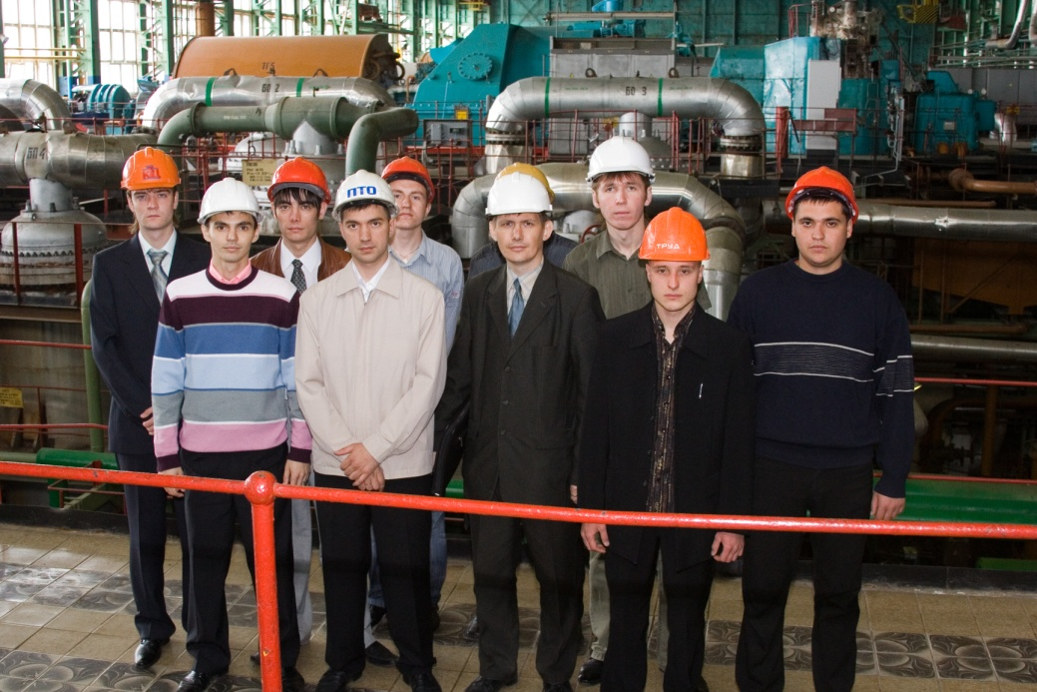
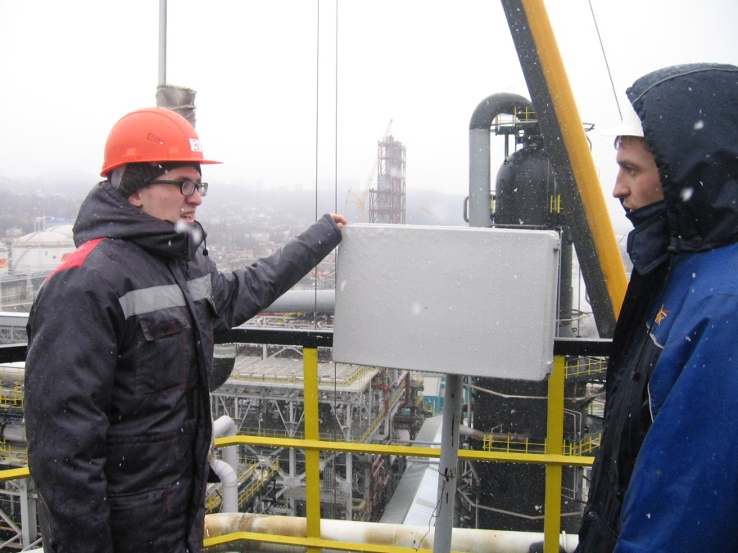
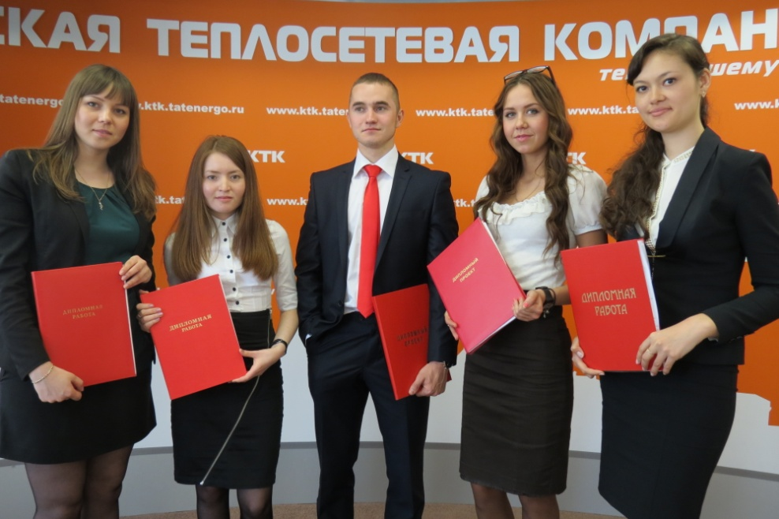
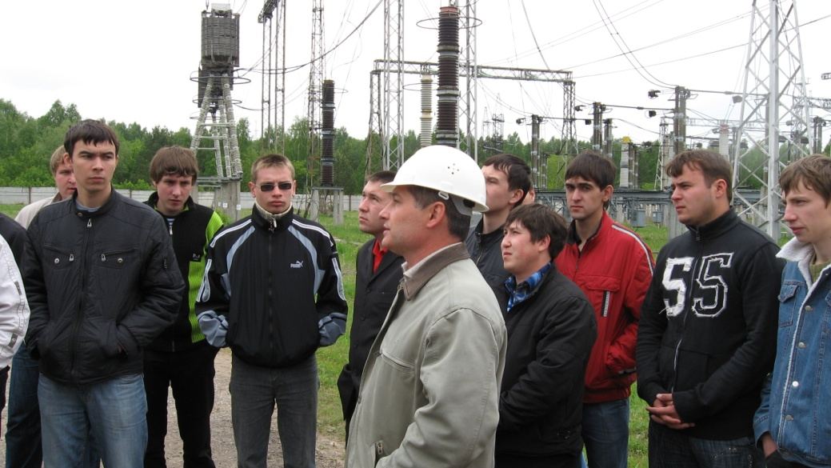
Функционирование базовых кафедр на предприятиях
8

Slide 9
Вовлечение работодателей в процесс обучения
9

Slide 10
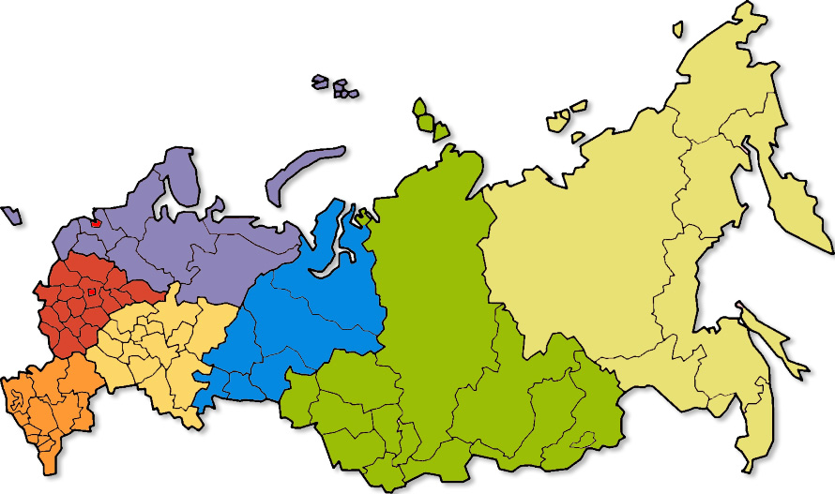
Взаимодействие с предприятиями отрасли по вопросам организации целевой подготовки и
производственных практик студентов
Ленинградская АЭС
Костромская ГРЭС
Предприятия энергоотрасли Республики Татарстан
Черепетская ГРЭС
Предприятия г.Туапсе
Российская Федерация
Предприятия ОАО «Башкирэнерго»
ОАО «Сургутнефтегаз»
Каширская ГРЭС
Ириклинская ГРЭС
Иные города баз практик: Ульяновск, Ишим, Нефтекамск, Стерлитамак, Нижневартовск, Благовещенск , Мегион, Екатеринбург и др.
10

Slide 11
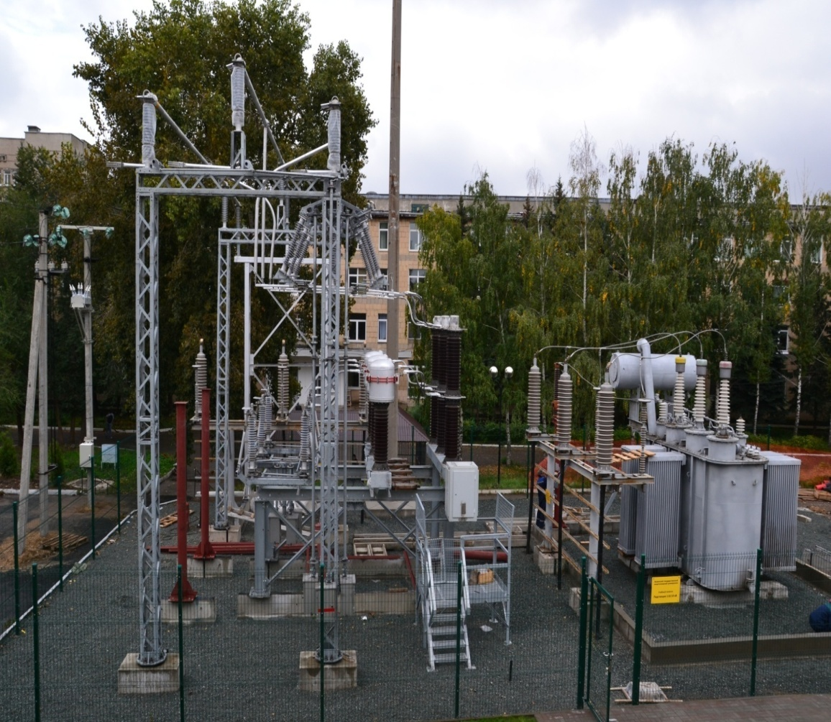
Совершенствование учебно-лабораторной базы КГЭУ
Учебно-производственный полигон «Подстанция 110/10 кВ»
Партнерами по реализации данного проекта являются:
ОАО «Сетевая компания»,
ЗАО «ЗЭТО» г.Великие Луки,
НПП «ЭКРА» г. Чебоксары,
ГК «Инвент»,
ООО «Ресурс-Холдинг»,
ООО «СВСЭС»,
ЗАО «Техноэнергокомплект» г.Дубна,
ЗАО «Шнейдер Электрик»,
ЗАО «ЧЭАЗ» г. Чебоксары,
КЭР-инжиниринг,
ООО «Казанский Электропроект».
11

Slide 12
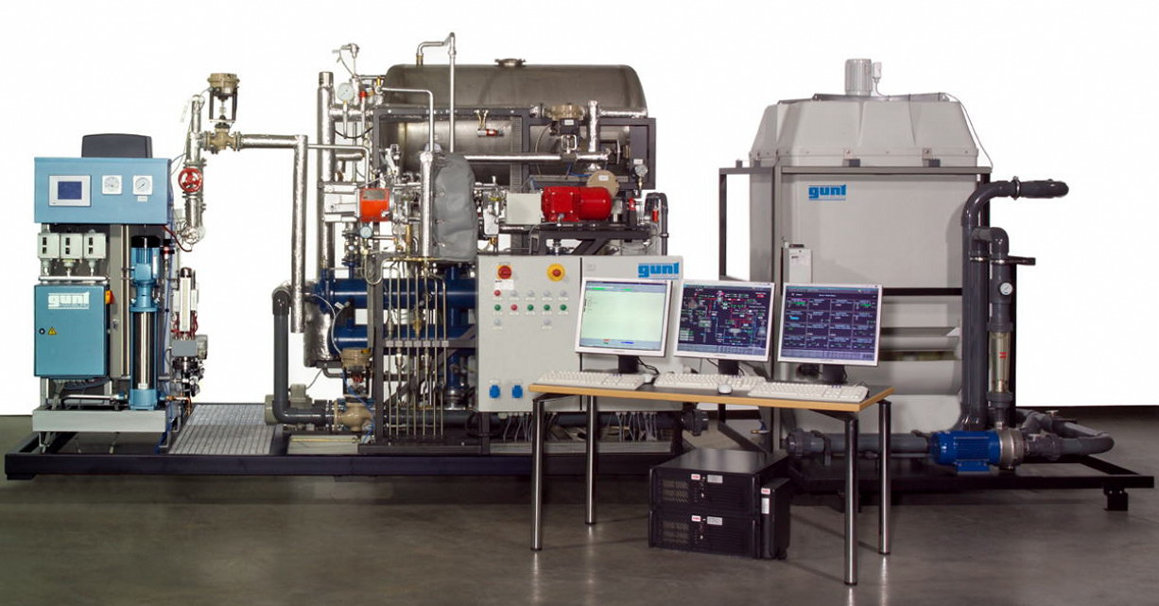
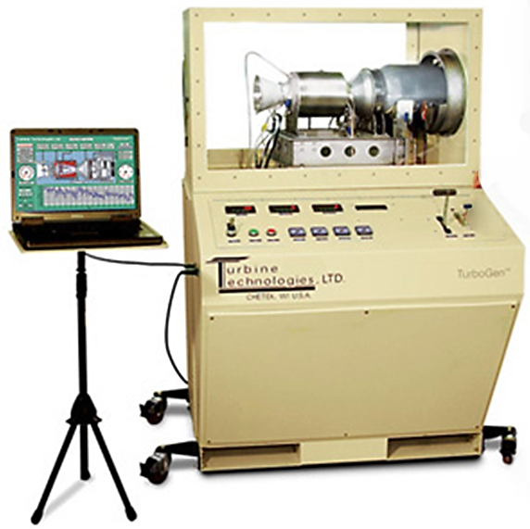
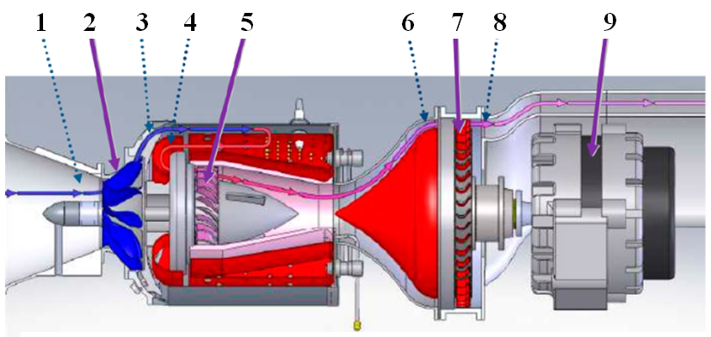
Совершенствование учебно-лабораторной базы КГЭУ
Паровая Мини-ТЭЦ с градирней ET 833.01
Автоматизированная лабораторная газотурбинная силовая установка SR-30 с электрогенератором TG-2000 для выработки электроэнергии
12

Slide 13
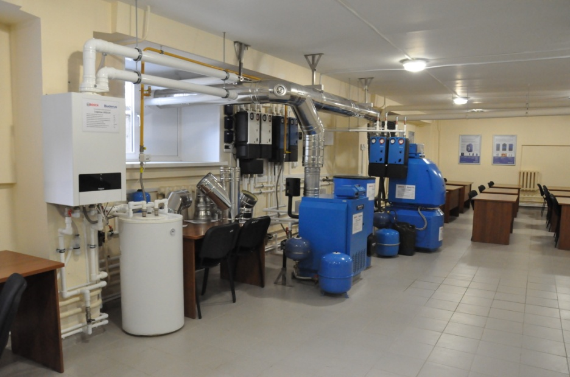
Создание совместных научно-исследовательских центров
Научно-исследовательская лаборатория отопительного оборудования
совместно с компанией ООО «BOSCH-термотехника»
Партнер данного проекта:
Компания «Bosch»
13

Slide 14
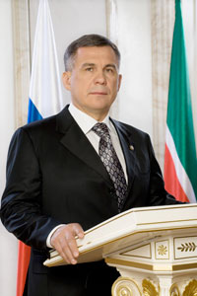
Послание Президента РТ
Государственному совету 26.09.2013 г.
«Важнейшей отраслью экономики остается энергетический комплекс.
Необходимо вывести на новый уровень нашу политику энергосбережения.
Повышение энергоэффектив-ности - задача не только предприятий, это актуальный вопрос для наших муниципальных образований и всех граждан».
Рустам Нургалиевич
Минниханов
14

Slide 15
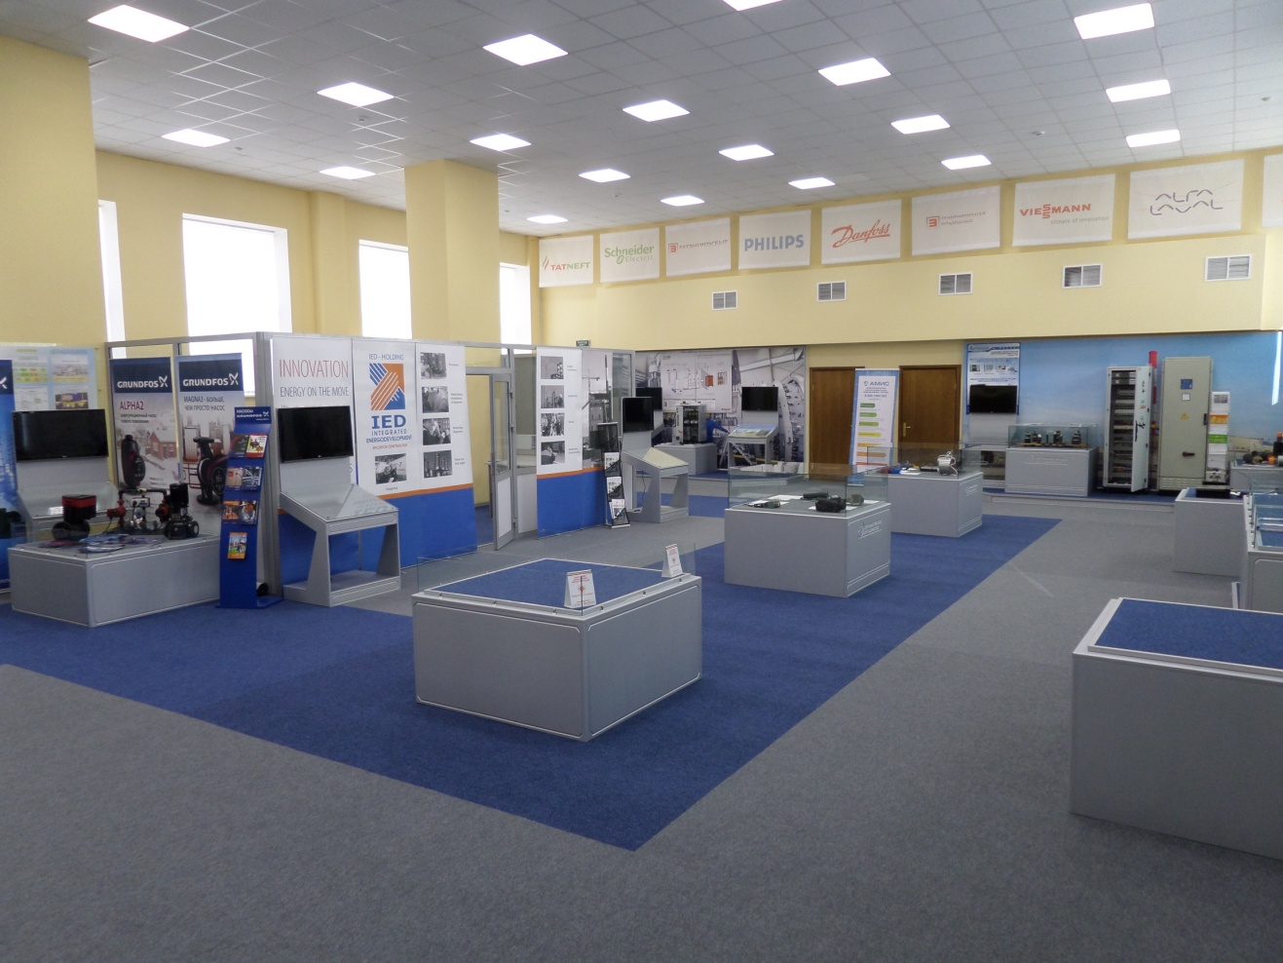
Создание совместных научно-исследовательских центров
Демонстрационно-образовательный инновационный центр
«Энергосбережение и энергоэффективность»
Партнеры данного проекта:
Министерство образования и науки РФ,
Российское энергетическое агентство,
Правительство РТ,
ОАО «Legrand»,
ООО «Buderus»,
ООО «BOSCH»,
ООО «LEDEL»,
ОАО "Татэнергосбыт"
15

Slide 16
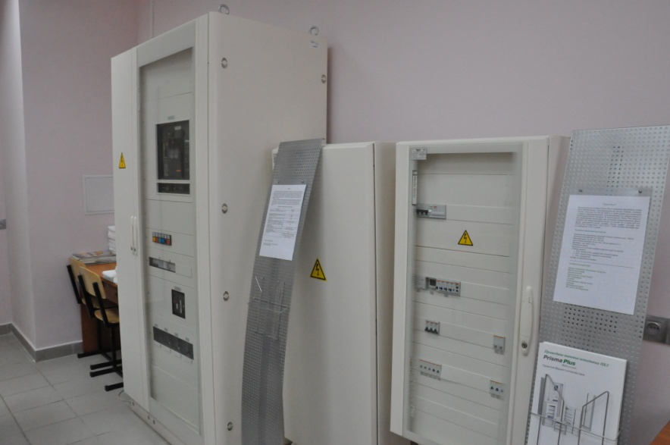
Создание совместных научно-исследовательских центров
Центр обучения КГЭУ совместно
с ЗАО «Schneider Electric»
Партнер данного проекта:
«Шнейдер Электрик» (Schneider Electric)
16

Slide 17
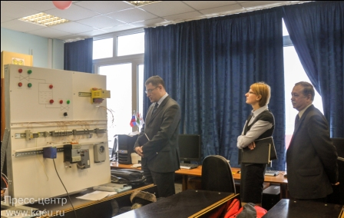
Создание совместных научно-исследовательских центров
Инжиниринговый центр по проблемам энергетики совместно
с концерном «Siemens»
Партнер данного проекта:
Германский транснациональный концерн «Siemens»
17

Slide 18
Создание Молодежного инновационного центра
Основные тематики работ ориентированы на такие республиканские проекты как Иннополис и Смарт-сити, среди которых можно отметить автоматизация и IT в энергетике, возобновляемые источники энергии и малая генерация.
Схема работы МИЦ
идея
разработка
продукт
СНО
СКБ
Бизнес-инкубатор
МИП
МИЦ
-производство
-консалтинг
-прототипирование
-исследования
18

Slide 19
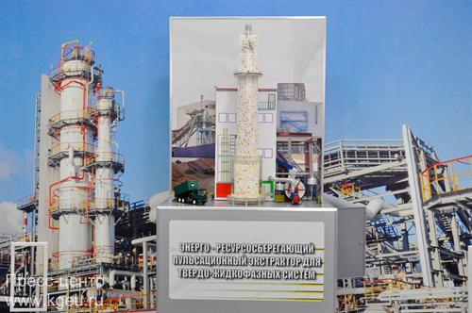

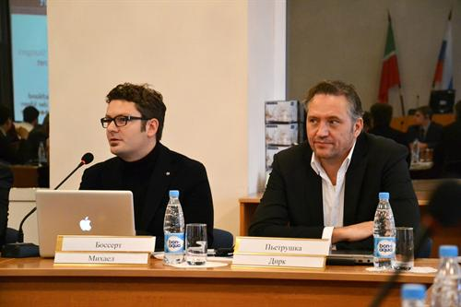
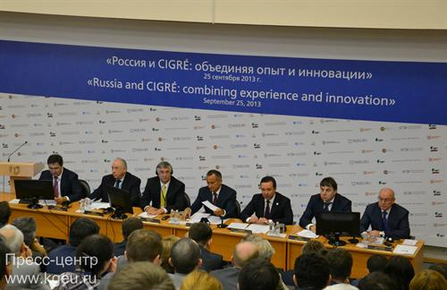
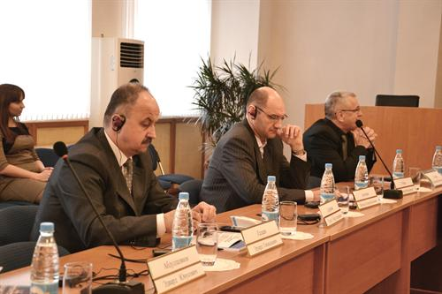
Участие КГЭУ во Всероссийских и Международных выставках, форумах, конференциях
Экспозиции КГЭУ на выставке в г.Ганновер, Германия
Международный семинар "Энергоэффективные технологии в строительстве и энергообеспечении
на базе КГЭУ
Научно-техническая конференция «Россия и СИГРЭ: объединяя опыт и инновации» на базе КГЭУ
19

Slide 20
Спасибо за внимание!
Приглашаем к сотрудничеству!
20

